Slide 1


Noche de regreso a la escuela
Back to School Night
Primer Grado
1st Grade

Slide 2


Conocer a la maestra/
Meet the Teacher
Bienvenidos a la
clase de la
Maestra Sáenz-Lara
Welcome to
Mrs. Saenz-Lara’s
First Grade Class

Slide 3
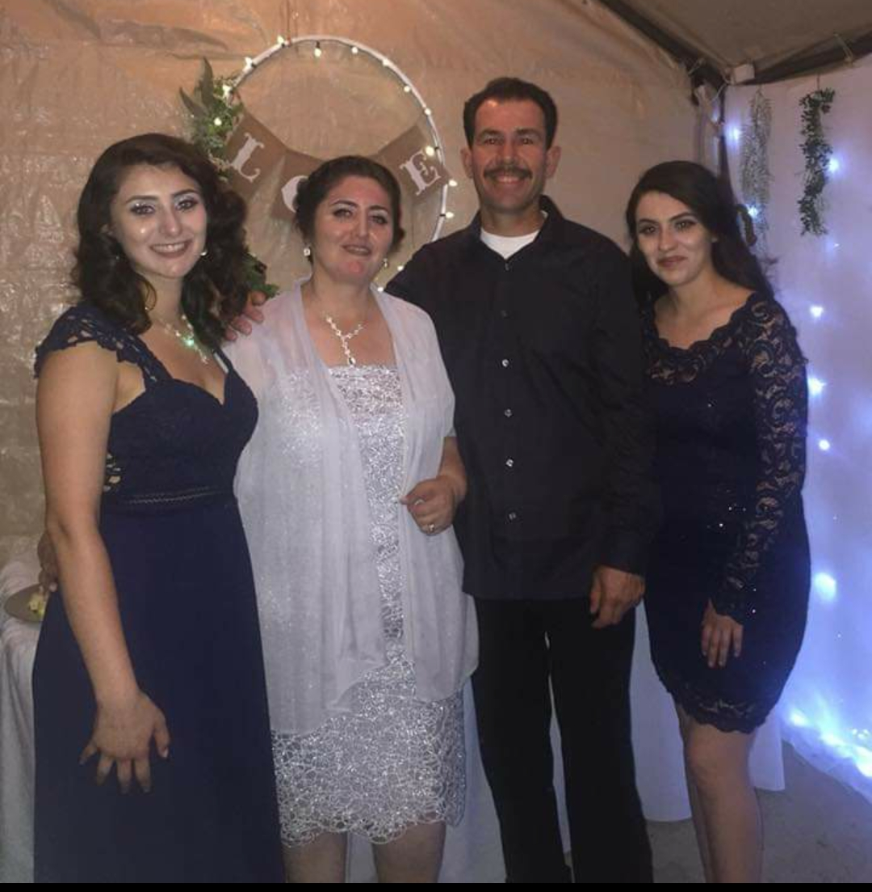
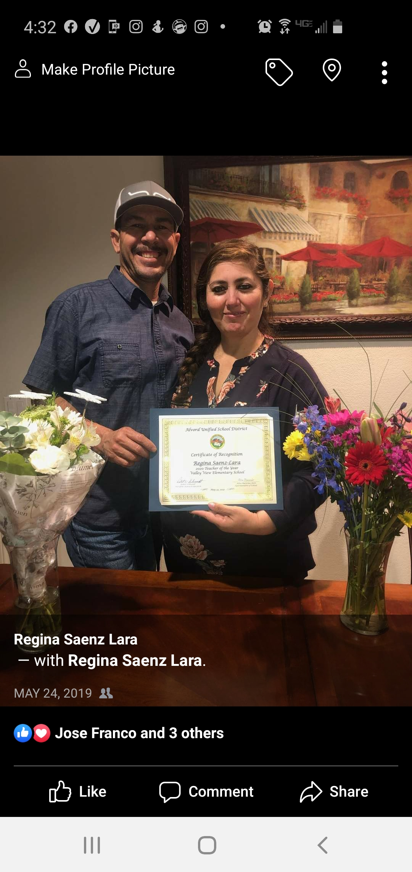

12 años trabajando en los distritos escolares en California/12 years working in California school districts
Empiezo mi décimo año (10) trabajando como maestra de doble-inmersión-/starting my 10th year in Dual Language Immersion
La Universidad del Estado de California, Fullerton (CSUF).
    Bachillerato/Bachelors of Arts
    Licenciatura de maestra/Teaching Credential
    Maestría en educación bilingüe/Masters in Bilingual Education

Slide 4
Programa de enriquecimiento
(dos idiomas)
Enrichment Program
(two languages)

Slide 5

Comunicación/Communication
Nos comunicaremos de las siguientes maneras:
We will communicate in the following ways:
Sitio de Google/Google Site’s Website
Teléfono de la escuela/School’s number
(951) 358-1670 7:30-4:00 p.m.
Correo electrónico/Via school email
Boletín de tarea/Via homework fliers
Carpeta de Comunicación/Communication Folder
Clase Dojo/Class Dojo
Notes:
Pass around Transportation Communication Form. Indicate how you will pick up your child

Slide 6

Clase Dojo/Class Dojo
Toda la escuela usará Clase dojo./Class Dojo will be used school wide.
Ofrece manera de comunicarse fácilmente entre maestra y padres/Offers easy teacher/parent communication

Slide 7


Visita el sitio web del Distrito
Visit District Website
http:www.alvordschools.org
  Páginas de maestra /información de contacto/Teacher pages/contact information
  Sitio de Google/Google Site
  Calendario de escuela/School calendar
  Eventos de club de 100 millas/100 Mile Club events
Notes:
Show parents language feature./Alvord App

Slide 8

Antes de la escuela/Before School
7:30-7:59- Desayuno/breakfast
Costo: gratis/Cost: free
7:45 a.m. – Una maestra recogerá a los estudiantes para que se formen/ teacher on duty will pick up students to go line up
No deje a su hijo/a antes de las 7:30 de la mañana/Do not drop off your child earlier than 7:30
La clases comienzan a las 7:59 de la mañana/School begins at 7:59am
La meta es estar en la escuela a las 7:45 a.m./The goal is to be at school by 7:45 a.m.

Slide 9



Almuerzo de escuela/School lunch
$
gratis/free
Almuerzo de casa/Home lunch
Nutritivo/Nutritious
Por favor de lavar las bolsas del almuerzo o loncheras y ponerles el nombre/Please wash the lunchbox and write your child’s name.
Traer una botella de agua todos los días (no jugo o soda)
Bring bottle of water daily (no juice or soda)
El almuerzo de primer grado empieza a las 11:05-11:55. Una merienda nutritiva para el recreo, si usted gusta/1st grade lunch is from 11:05-11:55
. Pack a healthy snack for recess if you’d like.
Notes:
Desayuno es gratis para todos los alumnos.

Slide 10

Ausencias/Absences
Tardanzas/Tardies
Por favor de hablar a la oficina/Please call to excuse
(951) 358-1670
Se requiere una nota cuando regrese a la escuela /Note required upon return to school
Justificada - enfermedades y el citas de doctor con una nota/Excused – illnesses and doctor’s appointments with a note
Injustificada - quedado dormido, padre/hermano enfermo, vacaciones/Unexcused – overslept, parent/sibling sick, vacations
Incentivo escolar por asistencia excelente/School-wide incentive program for excellent attendance

Slide 11


Despedida/Dismissal
Establezca una rutina consistente para recoger a su hijo/a. Establish a consistent pick-up routine with your child.
Gate beside Office, MPR, or Back Gate
Despedida para primer grado será a las 2:15 p.m./1st grade dismissed by 2:15 **martes a la 1:00 /Tuesdays 1:00
Por favor aviseme el método de despedida de su hijo/a a través de Class Dojo (Detrás de la escuela, Expanded Learning, & etc.) Please let me know how your child will be dismissed (i.e., Back gate, Expanded Learning, etc.). Please let me know about any changes via Class Dojo.

Slide 12
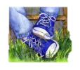


Vestuario/Clothing
Usar ropa comfortable/Wear comfortable clothes
Zapatos de tenis son los mejores/Tennis shoes are best
Los huaraches o sandalias tienen que tener amarradera atrás/Sandals must have a
back strap
Se sugiere que usen pantalones cortos debajo de las faldas y vestidos/It is recommended to wear shorts under skirts/dresses.
Escriba el nombre de su hijo/a en sus pertenencias./Write your child’s name on his/her belongings.
Por favor de revisar las mochilas para que estén organizadas y limpias. /Please look through your child’s backpacks for organization and cleanliness.
Educación física los martes y viernes/P.E. will be on Tuesdays and Fridays
Usar ropa comfortable, tenis y calcetines./Wear comfortable tennis shoes and socks.
Traer botella de agua con su nombre./Bring a water bottle labeled with your child’s name.

Slide 13

Grade Level T-Shirt/ Camiseta de nivel de grado
Costo:
Cost:
Color: Morado
Color:Purple
Fecha de entrega:
Due Date:
Notes:
TBD/We’re considering vendors that expedite quickly.

Slide 14
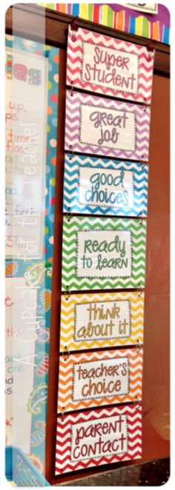

Comportamiento/Behavior
Expectativas de escuela y salón/
School and Classroom Expectations
Ser prudente/cuidadoso/Be Safe
Ser respetuoso/Be respectful
Ser responsable/Be responsible
Ser excelente/Be excellent
Notes:
This system involves students being specifically taught the appropriate behaviors and practicing the behaviors daily. The use of positive praise and a natural consequence is emphasized.

Slide 15
Sistema de disciplina
Discipline System
Plan de disciplina enviado a casa o reporte en Aeries
Toda la escuela participa en El carácter cuenta
La conducta excesiva puede resultar en la eliminación inmediata de la clase
Los estudiantes con buen comportamiento suben pinza de comportamiento o llevará a casa un Aviso Verde
Calendario de conducta e organización
Discipline plan sent home or on Aeries
School-wide Character Counts
Excessive behavior may result in immediate removal from class
Students with good behavior will clip up on Behavior Chart.
Behavior/Organization Calendar
Notes:
Show actual calendar in color

Slide 16


Proyectos/Projects
Durante el año se le asignará proyectos a su hijo/a para completar en casa./Throughout the year your child will be given projects to do at home.
Se les dará suficiente tiempo para completar el proyecto./You will be given plenty of time to complete each project.
Su hijo/a presentará sus proyectos en el salon. Por favor apoye a su hijo/a con su presentación en casa./ Your child will present each project to the class. Please support your child with their presentation at home.

Slide 17

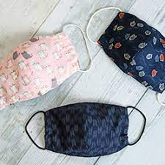


Tarea/Homework
Se envía a casa los martes en una carpeta azul. Por favor de poner el paquete en la carpeta y regresar los lunes/ Sent home on Tuesdays in a blue folder. Please put the packet in the blue folder and
return on Mondays.
Mantenga la carpeta de tarea organizada/Keep folder organized
Empieza el martes, 24 de agosto
(paquete modificado porque las primeras
semanas son repaso de kínder/Begins
Tuesdays, August 24th
(modified packet because the first three weeks is Kinder review)
Por favor de ponerle nombre a la mochila, bolsa de almuerzo y botella de agua./Please put your child’s name on backpack, lunch bag and water bottle.
Notes:
Proyecto: Caja de libros el 12 de agosto
Mention no H.W. packet when we give a project

Slide 18
Actividades adicionales/Extra activities
Empareja los números del 11 al 20 con el numeral./Match the numbers 11 - 20 to their written form.
Pon los números del 1 al 20 en orden/Put the numbers 1 - 20 in order.
Cuenta y ordena en grupos tus juguetes, zapatos, útiles escolares etc./Count and organize into groups your toys, shoes, school supplies, etc.
Haz y luego separa en dos partes los números del 1 al 10./Make and then separate into two parts the numbers 1-10.
Reconoce los números del 1-20 fuera de orden./Recognize the numbers 1-20 out of order.
Haz las palabras de la semana con tus tarjetas de letras./Make this week's words with your letter cards.
Haz preguntas con las palabras de la semana./Ask questions with this week's words.
Deletrea y escribe las palabras de la semana con diferentes colores./Spell and write the words for the week in different colors.
Juega un juego de alfabetización en Maravillas./Play a literacy game in Maravillas.
Escucha un cuento en Maravillas./Listen to a story in Maravillas.
Leerle los libros de papel a un familiar./Read your paper books to a family member.

Slide 19


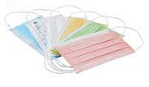




Donaciones/Donations
Voluntarios/Volunteering
Gracias a todos los padres de familia por mandar mensajes y preguntar si necesito donaciones. Por favor mire el folleto de tarea para las donaciones que sean necesarias./Thank you parents for sending messages and asking if I need donations. Please look at homework flyer for classroom donations needed.
Puedo usar los suministros durante todo el año.I can use supplies throughout the whole year.
Oportunidades para ser voluntario(s) serán ofrecidas a través Clase Dojo. Volunteer opportunities will be offered via Class Dojo.
Notes:
Wipes, Kleenex, glue sticks
Toallitas para bebe, Kleenex, pegamentos

Slide 20

Cumpleanos/Birthdays
Valley View es una escuela de Alianza saludable. Mientras que reconocemos los cumpleaños, les pedimos a las familias que por favor celebren en casa para respetar los minutos de instrucción.
Valley View is a Healthy Alliance School. While we recognize birthdays, we ask families to celebrate at home to respect instructional minutes.
Los maestros harán que los estudiantes se sientan especial en sus cumpleaños. Teachers will make sure students feels special at school on their birthdays..
Notes:
Cantamos, Lapiz y Pulcera

Slide 21

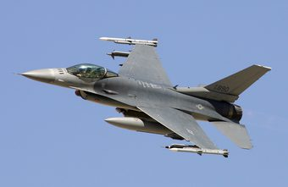
Universidad o academia de clase
Class university or academy
Air Force Academy
La Academia de las Fuerzas Aéreas
Canción /Song
Aquí vamos hacia el inmenso cielo,
escalando hacia el sol. Somos fuertes y poderosos somos una nación. Nosotros somos Las fuerzas Aéreas de los Estados Unidos. ¡Viva la academia!

Slide 22

Universidad Sin Excusas
No Excuses University
Un sistema de escaleras acerca de las creencias
A stair-step system about
beliefs
Somos los campeones en ayudar a cada estudiante.We are their champions in helping every student.

Slide 23

Somos una escuela AVID
(Adelanto a través de determinación individual)/
We are an AVID elementary school
Niños listos para engranar hacia la universidad/Gearing kids toward college
En primer grado, nuestro enfoque será organización y responsabilidad./In 1st grade, our focus will be organization and responsibility.
  Carpeta con divisores/Binders with Dividers
  Carpeta de Tarea/Comunicación
Homework/Communication Folders
  Cajas de provisión/Supply Boxes
  Organización de escritorio/Desk Organization
  Tomar notas básicas/Basic Note-taking

Slide 24



Por favor devuelva:
Please return:
Student & Family Information Sheet
Picture Day for the Fall will be on Tuesday, August 24th.
Hoja de Información del estudiante y de la familia
* Dia de fotografía del
otoño será el martes
24 de agosto.

Slide 25

Club de 100 millas
100 Mile Club
https://www.youtube.com/watch?v=CuwZZJWvg2E
Cualquiera puede participar gratuitamente/Anyone can participate for FREE
Habrá un costo para recibir premios/There will be a cost in order to receive milestone awards
Notes:
100 Mile Club $$$ turned in- in mailbox found in front office.

Slide 26

iVa ser un gran año escolar! Estamos saludables y trabajamos juntos por el bien de los niños
It’s going to be a great school year! We are healthy and working together for the good of the children.
Preguntas/Questions
iGracias por asistir!/Thank you for joining us!

